Slide 1
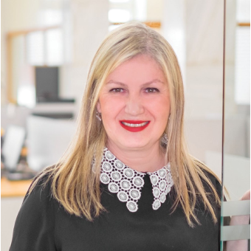
ΣΕΙΡΑ ΔΙΑΛΕΞΕΩΝ 2025-2026
Την Τετάρτη 26/11/2025 στις 15:00
στην αίθουσα Β' Σχολής Ο.Π.Ε.
Σας προσκαλούμε στην Διάλεξη με θέμα:
“Inside to the Top: Ανακαλύπτοντας τον Κόσμο του Εσωτερικού Ελέγχου” με καλεσμένη μας την κ. Βέρρα Μαρμαλίδου*
Η Βέρρα Μαρμαλίδου είναι Πρόεδρος του Ινστιτούτου Εσωτερικών Ελεγκτών Ελλάδας – ΙΙΑ Greece. Διετέλεσε board member & treasurer του European Confederation of Institutes of Internal Auditing – ECIIA για την περίοδο 2016- 2022 καθώς και member του ECIIA Banking Committee.
Εργάζεται στην Εθνική Τράπεζα ως Head of Compliance Risk Governance and Monitoring. Προγενέστερα υπήρξε Head of Audit και ακόμη παλιότερα Διευθύντρια του Τομέα Private Banking της Εθνικής Χρηματιστηριακής. Έχει ασχοληθεί επί σειρά ετών με θέματα risk & control.
Είναι πτυχιούχος Οικονομολόγος από το Εθνικό Καποδιστριακό Πανεπιστήμιο και έχει Master στα Χρηματοοικονομικά από το Πανεπιστήμιο Πειραιά. Είναι Certified Internal Auditor (CIA), κάτοχος CRMA (Risk Management Assurance Certification) και του COSO Internal Control Integrated framework Certificate.
* Θα χορηγηθεί βεβαίωση παρακολούθησης

